Slide 1
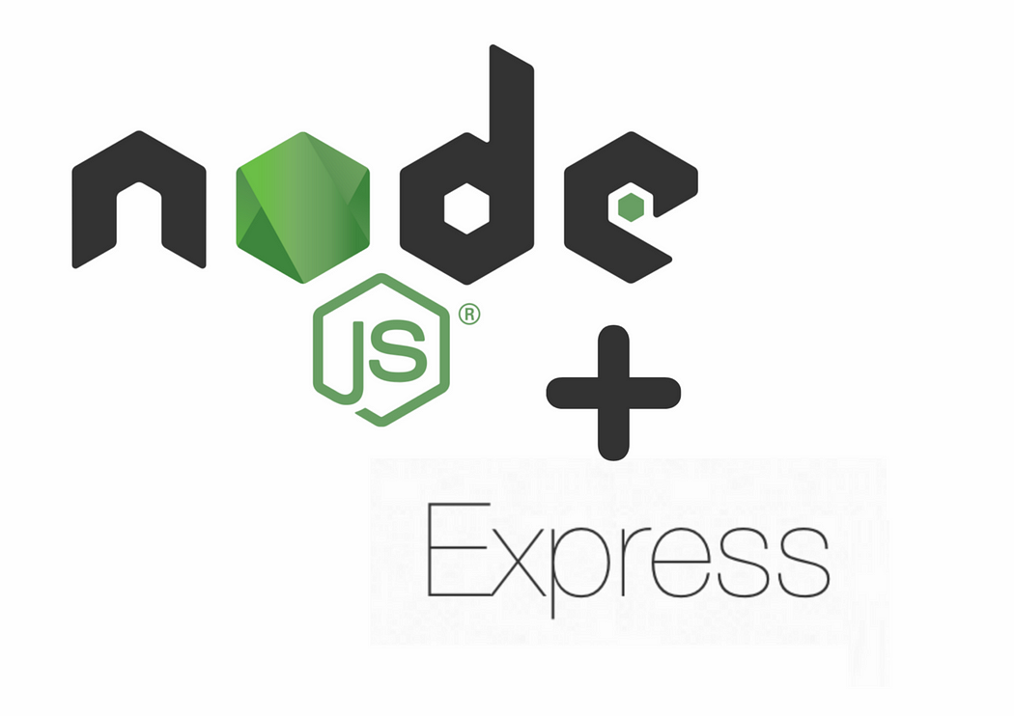
Node.js, Express.js
dr Sławomir Radomski

Slide 2
Charakterystyka Node.js
Node.js to środowisko uruchomieniowe do uruchamiania kodu JavaScript po stronie serwera, które charakteryzuje się kilkoma kluczowymi cechami:

Slide 3
Asynchroniczność i zdarzeniowość:
Node.js jest oparte na asynchronicznym modelu wejścia/wyjścia (non-blocking I/O), co oznacza, że operacje wejścia/wyjścia, takie jak odczyt plików czy zapytania do bazy danych, są wykonywane asynchronicznie. Dzięki temu aplikacje Node.js są bardzo wydajne i mogą obsługiwać dużą liczbę równoczesnych połączeń.

Slide 4
Jednowątkowy model operacyjny
Node.js działa na pojedynczym wątku, który wykorzystuje pętlę zdarzeń do obsługi wielu połączeń jednocześnie. Mimo że działa w jednym wątku, jego architektura pozwala obsługiwać wiele żądań bez potrzeby tworzenia nowych wątków dla każdego z nich, co redukuje zużycie pamięci i zwiększa skalowalność.

Slide 5
V8 JavaScript Engine:
Node.js opiera się na silniku V8, (otwarty silnik JavaScript, stworzony i rozwijany przez Google, używany w przeglądarce Google Chrome. Implementuje specyfikację ECMAScript. Może zostać uruchomiony samodzielnie lub zostać osadzony w dowolnej aplikacji), który kompiluje JavaScript bezpośrednio do kodu maszynowego (0,1), co zapewnia dużą wydajność.

Slide 6
Ekosystem npm:
Node.js posiada bardzo rozbudowany ekosystem pakietów dzięki npm (Node Package Manager). Umożliwia to łatwe instalowanie i zarządzanie bibliotekami i modułami, co przyspiesza rozwój aplikacji.

Slide 7
Obsługa serwerów i aplikacji internetowych:
Node.js jest popularny w tworzeniu serwerów sieciowych, ponieważ dzięki swoim cechom asynchronicznym potrafi efektywnie obsługiwać aplikacje w czasie rzeczywistym, takie jak czaty, aplikacje do transmisji strumieniowej czy gry sieciowe.

Slide 8
Lekkość i modularność
Node.js jest lekkie i umożliwia programistom tworzenie skalowalnych aplikacji, w których można używać mniejszych, modularnych komponentów.

Slide 9
Język programowania:
Używanie JavaScript po stronie serwera sprawia, że deweloperzy mogą używać tego samego języka po stronie klienta i serwera, co upraszcza proces tworzenia aplikacji i pozwala łatwiej wymieniać kod między frontendem a backendem.

Slide 10
Zastosowania
Node.js jest wszechstronnym środowiskiem uruchomieniowym JavaScript, wykorzystywanym do różnych zastosowań, głównie związanych z budową skalowalnych i wydajnych aplikacji internetowych i serwerowych. Oto najpopularniejsze zastosowania Node.js:

Slide 11
Tworzenie aplikacji internetowych (backend):
Node.js jest idealny do obsługi serwerów API i stron dynamicznych.
Serwery RESTful API (np. dla aplikacji mobilnych lub SPA).
Backend dla aplikacji typu real-time, takich jak czaty, platformy komunikacyjne.
Obsługa formularzy, systemów logowania, przetwarzania plików itp.

Slide 12
Aplikacje w czasie rzeczywistym:
Dzięki obsłudze zdarzeń i asynchroniczności, Node.js świetnie sprawdza się w aplikacjach wymagających natychmiastowej reakcji.
Aplikacje czatowe (np. komunikatory internetowe).
Gry wieloosobowe online.
Systemy notyfikacji(np. okienka z informacją) w czasie rzeczywistym.
Śledzenie lokalizacji w czasie rzeczywistym (np. Uber)

Slide 13
Strumieniowanie danych:
Node.js wspiera przetwarzanie strumieniowe danych, co jest przydatne w przypadku dużych plików lub transmisji.
Serwisy do strumieniowania multimediów (np. audio i wideo).Transkodowanie w czasie rzeczywistym. Obsługa przesyłania dużych plików (np. przesyłanie wideo w częściach).

Slide 14
Obsługa serwerów proxy
Node.js potrafi działać jako efektywny pośrednik w przesyłaniu danych między klientem a serwerem zewnętrznym.
Przekierowanie żądań API. Agregacja danych z wielu usług i udostępnianie jako jeden punkt dostępu. Ochrona backendu przez ukrycie go za serwerem proxy.

Slide 15
Tworzenie narzędzi deweloperskich i CLI (Command Line Interface)
Dzięki możliwości pisania skryptów w JavaScript, Node.js umożliwia tworzenie narzędzi do automatyzacji i zarządzania projektami.
Narzędzia takie jak Webpack, ESLint, Prettier. Własne skrypty CLI do automatyzacji zadań (np. budowania projektów).

Slide 16
Obsługa aplikacji IoT (Internet of Things):
Node.js jest lekki i działa na małych urządzeniach z ograniczonymi zasobami.
Aplikacje zarządzające inteligentnymi urządzeniami (np. smart home). Zbieranie danych z czujników w czasie rzeczywistym.

Slide 17
Tworzenie mikroserwisów
Node.js dzięki swojej architekturze event-driven (sterowany zdarzeniami) pozwala łatwo tworzyć mikroserwisy, które mogą komunikować się przez API.
Systemy e-commerce oparte na mikroserwisach (np. oddzielne serwisy do obsługi płatności, zamówień, użytkowników).Systemy modularne w dużych organizacjach.

Slide 18
Budowanie aplikacji hybrydowych (frontend + backend):
Możliwość pisania kodu w tym samym języku (JavaScript) dla klienta i serwera.
React/Angular/Vue na froncie + Node.js na backendzie. SSR (Server-Side Rendering) dla React lub Next.js.
SSRto technika, która umożliwia renderowanie stron internetowych na serwerze, zanim zostaną wysłane do przeglądarki.

Slide 19
Automatyzacja i task runners:
Node.js pozwala pisać skrypty automatyzujące zadania w projektach.
Automatyczne kompilowanie kodu (np. Babel, TypeScript). Minifikacja plików CSS/JS. Testowanie i ciągła integracja (np. Mocha, Jasmine).
Minifikacja plików CSS/JS to kluczowy krok w optymalizacji stron internetowych i aplikacji webowych. Dzięki zmniejszeniu rozmiaru plików poprawia wydajność ładowania, zmniejsza obciążenie serwera i zwiększa zadowolenie użytkowników.

Slide 20
Integracja z bazami danych:
Node.js współpracuje z wieloma bazami danych dzięki bogatej gamie.
Praca z bazami NoSQL, takimi jak MongoDB.
Obsługa baz SQL, takich jak MySQL, PostgreSQL, SQLlite.
Przetwarzanie zapytań w czasie rzeczywistym.

Slide 21
Node.js – pierwszy projekt
Po instalacji otwórz terminal i sprawdź wersję Node.js i npm:
node -v
npm -v

Slide 22
Zainstaluj rozszerzenia dla Node.js w VS Code
W VS Code otwórz zakładkę Extensions (ikona kwadratu (ów) po lewej stronie lub Ctrl+Shift+X).
Zainstaluj rozszerzenia:
Node.js Extension Pack (zawiera przydatne rozszerzenia dla pracy z Node.js).
ESLint (linter do sprawdzania poprawności kodu JavaScript np. z określonym standardem).
Prettier - Code Formatter (formatowanie kodu).

Slide 23
Utwórz folder w widoku eksploratora plików
Otwórz widok eksploratora plików:
Wybierz ikonę Explorer po lewej stronie (pierwsza od góry) lub użyj skrótu Ctrl + Shift + E.
Kliknij prawym przyciskiem myszy w otwartym folderze:
W obszarze eksploratora, gdzie widać pliki i foldery, kliknij prawym przyciskiem myszy i wybierz New Folder.
Nazwij folder:
Po kliknięciu otworzy się pole do wpisania nazwy nowego folderu. Wpisz nazwę i naciśnij Enter.

Slide 24
Utwórz folder za pomocą terminala
Otwórz terminal w VS Code:
Użyj skrótu Ctrl + ` lub wybierz View → Terminal.
Utwórz folder za pomocą komendy:
W terminalu wpisz:
mkdir nazwa-folderu
Folder zostanie utworzony w bieżącym katalogu.

Slide 25
Zainicjalizuj projekt
W terminalu VS Code (`Ctrl + ``) wpisz:
npm init -y
Utworzy to plik package.json z domyślną konfiguracją.

Slide 26
Stwórz plik app.js
W folderze projektu stwórz plik app.js.
Dodaj do niego kod
console.log('Hello, Node.js!');
Zapisz plik!

Slide 27
Uruchom plik
W terminalu wpisz:
node app.js
Powinien wyświetlić się tekst:
Hello, Node.js!.

Slide 28
Tworzenie prostego serwera HTTP
Edytuj plik app.js:
const http = require('http');
const server = http.createServer((req, res) => {
res.statusCode = 200;
res.setHeader('Content-Type', 'text/plain');
res.send('Hello, World!');
});
const PORT = 3000;
server.listen(PORT, () => {
console.log(`Server is running on http://localhost:${PORT}`);
});
req- obiekt żądania, res- obiekt odpowiedzi

Slide 29
W terminalu uruchom serwer:
node app.js
Otwórz przeglądarkę i przejdź do http://localhost:3000.
Powinien wyświetlić się komunikat: Hello, World!.
Zatrzymanie serwera Ctrl+c

Slide 30
Instalacja zależności za pomocą npm
Zainstaluj bibliotekę
Na przykład, aby zainstalować Express (framework webowy), wpisz:
npm install express

Slide 31
Użyj Express w aplikacji
const express = require('express');
const app = express();
app.get('/', (req, res) => {
res.send('Welcome to Express!');
});
const PORT = 3000;
app.listen(PORT, () => {
console.log(`Server is running on http://localhost:${PORT}`);
});

Slide 32
Express.js
Express to popularny i lekki framework dla Node.js, który ułatwia budowanie aplikacji webowych i API. Jest jednym z najczęściej używanych frameworków w środowisku JavaScript do tworzenia backendu.

Slide 33
Kluczowe cechy Express:
Minimalistyczny i elastyczny:
Express zapewnia prostą strukturę, pozwalając programiście skupić się na tworzeniu funkcji aplikacji, bez konieczności uczenia się skomplikowanych narzędzi.

Slide 34
Routing:
Express umożliwia definiowanie ścieżek (tras) w aplikacji, które obsługują konkretne żądania HTTP (np. GET, POST, PUT, DELETE).
Przykład:
app.get('/', (req, res) => { res.send('Hello, World!'); });

Slide 35
Middleware:
Express korzysta z koncepcji middleware, które pozwala przetwarzać żądania i odpowiedzi na każdym etapie ich przepływu przez aplikację.
Middleware może obsługiwać logowanie, autoryzację, parsowanie danych, obsługę błędów i wiele innych.

Slide 36
Tworzenie API:
Express jest idealny do budowy RESTful API, co czyni go popularnym wyborem w aplikacjach opartych na architekturze frontend-backend (np. React/Angular/Vue jako frontend, Express jako backend).

Slide 37
API
API (Application Programming Interface) to interfejs programowania aplikacji, który umożliwia komunikację między różnymi aplikacjami, systemami lub komponentami oprogramowania.
Cel API: Umożliwić jednej aplikacji dostęp do funkcjonalności lub danych innej aplikacji w sposób kontrolowany i bezpieczny.
Przykład: Wyobraź sobie API jako kelnera w restauracji. Klient (aplikacja) zamawia jedzenie (dane) za pomocą menu (interfejsu API), a kelner (API) przekazuje zamówienie do kuchni (serwera) i przynosi odpowiedź.

Slide 38
REST API
REST (Representational State Transfer) to styl architektury projektowania API oparty na protokole HTTP, który zapewnia łatwy, szybki i standardowy sposób wymiany danych między systemami.
REST API to API, które jest zgodne z zasadami REST
Niektóre reguły
Klient-serwer:Klient (frontend) i serwer (backend) są oddzielne, komunikując się poprzez API.
Bezstanowość: Każde żądanie od klienta do serwera zawiera wszystkie potrzebne informacje. Serwer nie przechowuje stanu klienta między żądaniami.

Slide 39
Zasoby reprezentowane przez URL:
Wszystkie zasoby są dostępne przez adresy URL (np. http://example.com/users).
Użycie standardowych metod HTTP:
GET: Pobieranie danych.
POST: Tworzenie nowych danych.
PUT: Aktualizacja istniejących danych.
DELETE: Usuwanie danych.

Slide 40
RESTful API
RESTful API to po prostu API, które w pełni przestrzega zasad REST.
REST API to szerszy termin, który odnosi się do API wykorzystujących zasady REST, ale RESTful API oznacza, że API jest ściśle zgodne z zasadami REST

Slide 41
Integracja z bazami danych:
Łatwo integruje się z bazami danych, takimi jak MongoDB, MySQL, PostgreSQL.

Slide 42
Wsparcie dla szablonów HTML:
Można używać silników szablonów, takich jak EJS, Pug czy Handlebars, do generowania dynamicznych stron HTML.

Slide 43
Podstawowe moduły Node.js
Node.js korzysta z wbudowanych modułów. Możesz zaimportować moduł za pomocą require:
const os = require('os');
console.log(`System operacyjny: ${os.platform()}`);

Slide 44
Tworzenie własnego modułu
Stwórz plik math.js:
module.exports.add = (a, b) => a + b; module.exports.subtract = (a, b) => a - b;

Slide 45
W pliku głównym (app.js):
const math = require('./math'); console.log(math.add(2, 3)); // 5

Slide 46
Obsługa plików -odczyt
Node.js umożliwia odczyt i zapis plików za pomocą modułu fs.
const fs = require('fs');
fs.readFile('example.txt', 'utf8', (err, data) => {
if (err) {
console.error(err);
return;
}
console.log(data);
});

Slide 47
Zapis do pliku
const fs = require('fs');
fs.writeFile('output.txt', 'Hello, Node.js!', (err) => {
if (err) {
console.error(err);
return;
}
console.log('Zapisano do pliku!');
});

Slide 48
Odczyt z pliku json
// Funkcja pomocnicza do odczytu danych z pliku JSON const readData = () => { const rawData = fs.readFileSync('data.json', 'utf8');
return JSON.parse(rawData); };

Slide 49
Endpoint do pobierania imienia
app.get('/name', (req, res) =>
{
const data = readData();
res.send(`Imię: ${data.name}`); });
http://localhost:3000/name → Zwraca imię.

Slide 50
Połączenie z baza danych MySQL
Instalacja pakietu
npm install mysql2

Slide 51
Dołączanie pakietów
const express = require('express');
const mysql = require('mysql2');

Slide 52
Konfiguracja połączenia z bazą danych
const db = mysql.createConnection({
host: 'localhost', // Adres serwera bazy danych
user: 'root', // Użytkownik MySQL
password: ‘ ', // Hasło MySQL
database: 'my_database' // Nazwa bazy danych });

Slide 53
Endpoint do pobierania imienia
const app = express();
app.get('/name', (req, res) => {
db.query('SELECT imie FROM osoba LIMIT 1', (err, results) => {
if (err) {
res.status(500).send('Błąd serwera');
return;
}
res.send(`Imię: ${results[0].imie}`);
});
});

Slide 54
Formularz + zapis do bazy danych
project/
├── client.html # Plik HTML dla klienta
├── server.js # Plik serwera Node.js
├── package.json # Plik konfiguracji projektu (po npm init)

Slide 55
Klient
document.getElementById('dataForm').addEventListener('submit', async (event) => {
event.preventDefault(); // Zatrzymanie domyślnego działania formularza
const formData = new FormData(event.target);
const data = {
name: formData.get('name'),
surname: formData.get('surname'),
address: formData.get('address')
};

Slide 56
Wysyłanie danych do API
const response = await fetch('http://localhost:3000/submit', {
method: 'POST',
headers: { 'Content-Type': 'application/json' },
body: JSON.stringify(data) });
const result = await response.text();
alert(result); // Wyświetlenie odpowiedzi serwera
});

Slide 57
Sewer
const express = require('express');
const bodyParser = require('body-parser');
const mysql = require('mysql2');

Slide 58
Połączenie z bazą danych MySQL
const db = mysql.createConnection({
host: 'localhost',
user: 'root', // Użytkownik MySQL
password: '', // Hasło MySQL
database: 'form_database' // Nazwa bazy danych });

Slide 59
Połączenie z bazą danych
db.connect((err) => {
if (err) {
console.error('Nie udało się połączyć z bazą danych:', err); process.exit(1);
}
console.log('Połączono z bazą danych MySQL.');
});
const app = express();

Slide 60
Middleware
app.use(bodyParser.json());
app.use((req, res, next) => {
res.setHeader('Access-Control-Allow-Origin', '*'); res.setHeader('Access-Control-Allow-Methods', 'GET, POST, OPTIONS, PUT, DELETE');
res.setHeader('Access-Control-Allow-Headers', 'Content-Type');
next();
});

Slide 61
Endpoint do obsługi zapisu do bazy danych
app.post('/submit', (req, res) => {
const { name, surname, address } = req.body;
if (!name || !surname || !address) {
return res.status(400).send('Wszystkie pola są wymagane!');
}
const query = 'INSERT INTO users (name, surname, address) VALUES (?, ?, ?)';
db.query(query, [name, surname, address], (err, result) => {
if (err) {
console.error('Błąd zapisu do bazy danych:', err);
return res.status(500).send('Wystąpił błąd podczas zapisywania danych.');
}
res.send('Dane zostały zapisane pomyślnie!');
});
});

Slide 62
Uruchomienie serwera
const PORT = 3000;
app.listen(PORT, () => {
console.log(`Serwer działa na http://localhost:${PORT}`); });

